Slide 1

MÔN HỌC:THỰC HÀNH HÀN
GIẢNG VIÊN: NGUYỄN THANH VĨNH PHÚC

Slide 2
Bài 5: HÀN BẰNG GIÁP MÍ

Slide 3
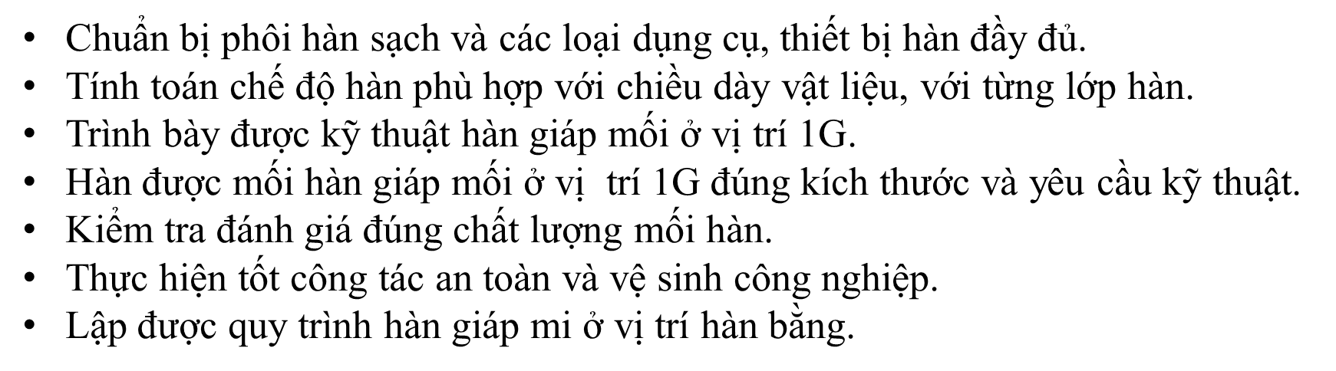
I. MỤC TIÊU
Kiến thức

Slide 4
I. MỤC TIÊU
Kỹ năng
Vận hành, sử dụng thành thạo thiết bị, dụng cụ hàn hồ quang tay cơ bản
Hàn được các mối hàn hồ quang tay cơ bản trên các kết cấu hàn thông dụng đảm bảo yêu cầu kỹ thuật
Hàn các mối hàn khí cơ bản đảm bảo yêu cầu kỹ thuật, mối hàn không rỗ khí, ngậm xỉ, ít biến dạng, đủ lượng dư gia công.
Thực hiện được những thao tác hàn, chuẩn bị vật hàn, chọn chế độ hàn, các chuyển động que hàn, làm sạch và kiểm tra mối hàn.

Slide 5
I. MỤC TIÊU
Thái độ
Thực hiện tốt công tác an toàn, phòng chống cháy nổ và vệ sinh phân xưởng.
Thực hiện tốt công tác an toàn và vệ sinh công nghiệp.
Rèn luyện tính tự giác, kỷ luật, cẩn thận, tỉ mỷ, chính xác, trung thực của học viên

Slide 6
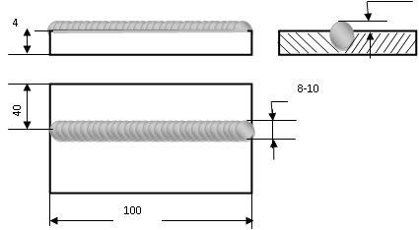
II. NỘI DUNG
Các bước thực hiện:
- Chi tiết yêu cầu

Slide 7
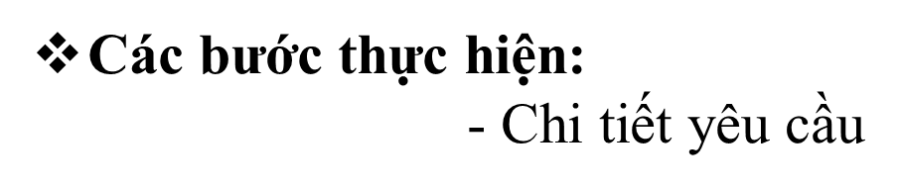
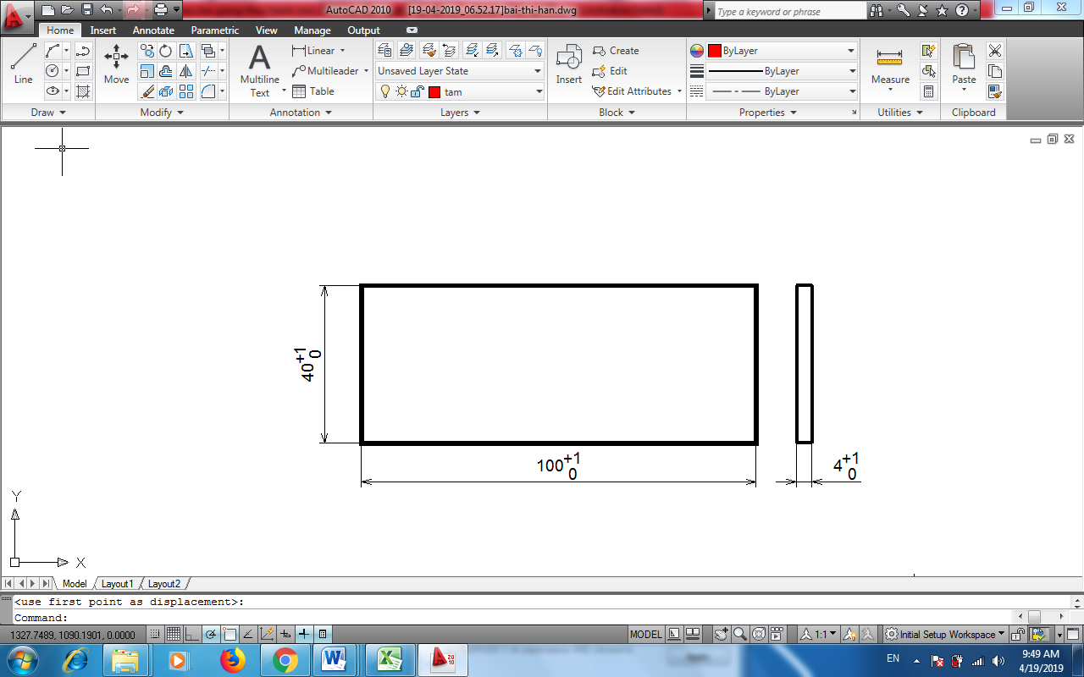
II. NỘI DUNG
Bước 1: Chuẩn bị phôi
+ 100x40x4; số lượng 4
+ Nắn phôi
+ Làm sạch bề mặt phôi

Slide 8




II. NỘI DUNG
Bước 2: Tính toán chế độ hàn
+ Chọn đường kính que hàn:
+ Chọn cường độ dòng điện hàn:
: I = ( β + α.d ).d
+ Chọn phương pháp chuyển động que hàn
Dao động que hàn theo hình tam giác
Dao động que hàn theo đường thẳng
Dao động que hàn theo đường răng cưa
Dao động que hàn theo đường tròn

Slide 9
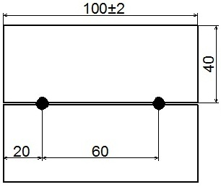
II. NỘI DUNG
Bước 3: Hàn đính

Slide 10
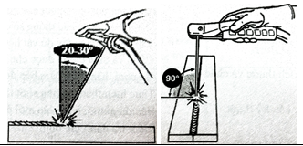
II. NỘI DUNG
Bước 4: Tiến hành hàn
Lưu ý:
  Đúng góc độ que hàn
  Tốc độ di chuyển hợp lý

Slide 11
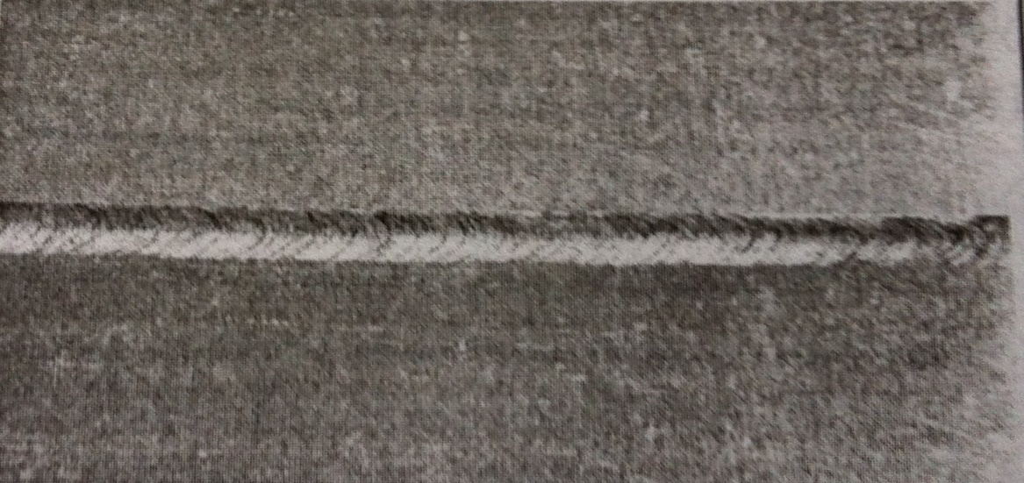
II. NỘI DUNG
Bước 5: Kiểm tra
+ Tắt máy
+ Gõ xỉ
+ Kiểm tra

Slide 12
Các dạng sai hỏng, nguyên nhân và biện pháp khắc phục
Nguyên Nhân
- Mối hàn bị cháy cạnh: Dòng điện hàn lớn.
- Mối hàn đóng cục: Tốc độ di chuyển chậm không đều
- Mối hàn không ngấu, bị đóng cục, rổ xỉ: Dòng điện hàn nhỏ.
Biện pháp khắc phục
- Giảm cường độ dòng điện.
- Tăng tốc độ di chuyển que hàn,.
- Tăng cường độ dòng điện hàn.

Slide 13


